Slide 1

СНИЖЕНИЕ БЮРОКРАТИЧЕСКОЙ НАГРУЗКИ В СИСТЕМЕ ДОШКОЛЬНОГО ОБРАЗОВАНИЯ: НОВЫЕ НОРМАТИВНЫЕ ТРЕБОВАНИЯ
Алтыникова Н.В.
Член общественного совета Рособрнадзора, руководитель-координатор межведомственной рабочей группы по снижению бюрократической нагрузки, канд. пед. наук., доцент

Slide 2
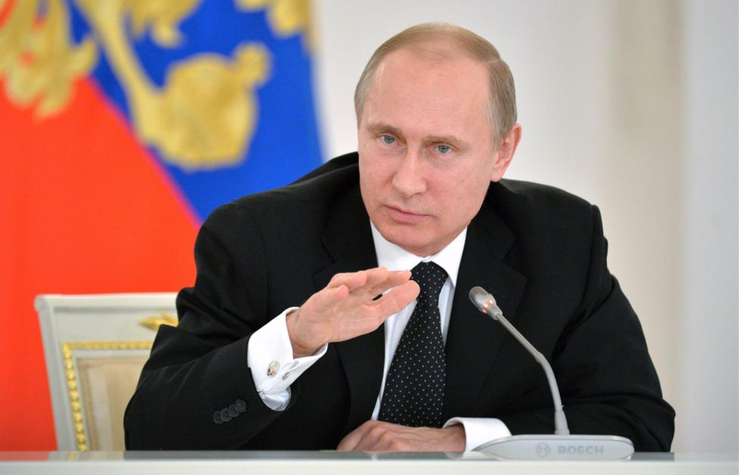
ПОРУЧЕНИЕ ПРЕЗИДЕНТА РОССИЙСКОЙ ФЕДЕРАЦИИ ПО СНИЖЕНИЮ БЮРОКРАТИЧЕСКОЙ НАГРУЗКИ
Поручение Президента Российской Федерации
В.В. Путина по итогам заседания Совета при Президенте по науке и образованию, прошедшего 6 февраля 2025 года.
Пр-685, п.9 г)
Рекомендовать высшим должностным лицам субъектов Российской Федерации реализовать комплекс дополнительных мер по выполнению требований законодательства об образовании в части, касающейся снижения бюрократической нагрузки на педагогических работников.
Ответственные: высшие должностные лица субъектов Российской Федерации
Срок исполнения: до 1 сентября 2025 года

Slide 3
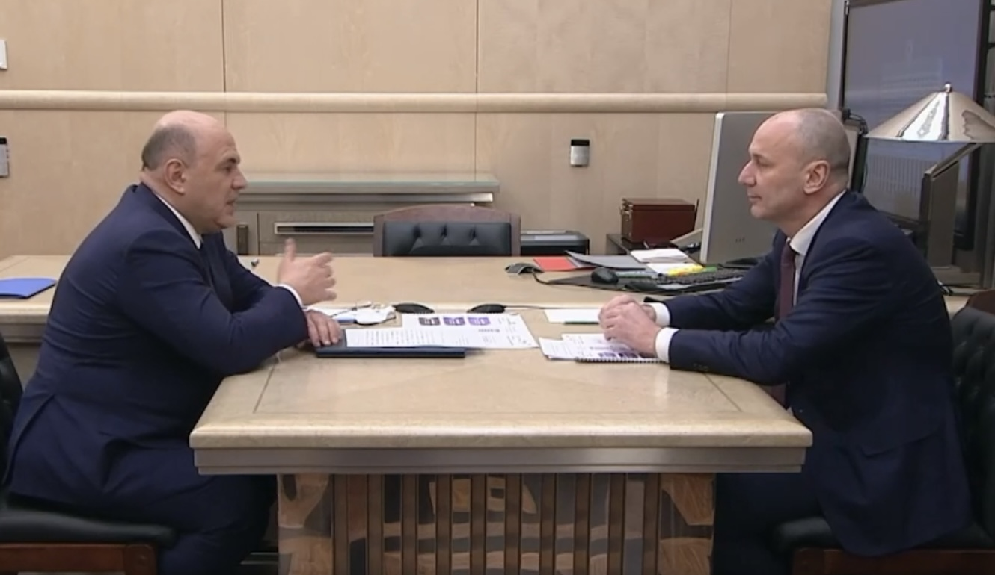
ПРИОРИТЕТ ПРАВИТЕЛЬСТВА РОССИЙСКОЙ ФЕДЕРАЦИИ
Поручение Председателя Правительства Российской Федерации М.В. Мишустина
от 30.03.2023 № ММ-П8-4473
Письмо Аппарата Правительства Российской Федерации от 05.10.2023 № 650887-П8
Снижение бюрократической нагрузки
на всех уровнях образования

Slide 4
ДОКУМЕНТАЦИЯ ВОСПИТАТЕЛЯ – 2023 год
№ | Документ | Доля воспитателей, заполняющих
1 | Результаты мониторинга (заполняется два раза в год) | 81,21%
2 | План воспитательной работы | 78,52%
3 | Табель посещаемости | 77,72%
4 | Сведения о родителях | 76,80%
5 | Протоколы родительских собраний | 74,82%
6 | Журнал посещаемости детей | 74,56%
7 | План взаимодействия с родителями (законными представителями) | 72,21%
8 | План индивидуальной работы с обучающимися | 72,13%
9 | Журнал утренний фильтр (указывается температура и осмотр ребёнка) | 70,88%
10 | Комплексно-тематическое планирование образовательной деятельности | 70,08%
11 | План воспитательно-образовательной деятельности на летний оздоровительный период (ЛОП) | 67,93%
12 | План по самообразованию | 65,04%
13 | План взаимодействия с семьями на учебный год | 62,57%
14 | Расписание непрерывной образовательной деятельности (НОД) | 62,52%
15 | Журнал учёта использования бактерицидной лампы | 62,22%
16 | Паспорт группы | 60,94%
17 | Папка с доверенностями на лиц, имеющих право забирать ребенка | 58,47%
18 | Режим дня детей (на тёплый и холодный периоды) | 56,16%
19 | Учебный план | 53,88%
20 | План работы по правилам дорожного движения (ПДД) | 48,70%
21 | Договор родительского согласия | 47,76%
22 | Папка с инструкциями по охране жизни и здоровья детей | 46,72%
23 | Социальный паспорт группы | 45,67%
24 | Журнал индивидуальной работы с детьми | 45,20%
25 | Журнал смены воды (указывается питьевой режим) | 44,96%
26 | Лист адаптации (для групп раннего возраста) | 44,38%
27 | Лист (паспотрт) здоровья детей | 44,09%
№ | Документ | Доля воспитателей, заполняющих
28 | График влажных уборок и проветривания | 41,90%
29 | Иные документы | 41,25%
30 | Папка физкультурно-оздоровительной работы | 39,36%
31 | Журнал обработки игрушек и игрового оборудования | 39,35%
32 | Журнал на карантин | 38,14%
33 | Журнал осмотра на педикулёз | 37,62%
34 | Журнал осмотра территории | 37,49%
35 | Лит посадки за столами | 37,41%
36 | Карта развития ребенка | 36,17%
37 | Журнал закаливания | 35,98%
38 | Сведения о неблагополучных семьях, план работы с неблагополучными семьями | 34,56%
39 | Ежедневный режим двигательной активности в организованных видах деятельности | 33,53%
40 | Тетрадь осмотра кожи и зева детей (для групп раннего возраста) | 33,28%
41 | Тетрадь стула детей (для групп раннего возраста) | 33,08%
42 | Социально-демографические паспорта семей | 32,56%
43 | Положение о групповом родительском комитете | 31,73%
44 | План взаимодействия с социальными партнерами | 28,82%
45 | Журнал взаимодействия воспитателя группы компенсирующей направленности со специалистами (учитель-логопед, музыкальный руководитель) | 28,61%
46 | Протоколы заседаний родительских клубов | 25,58%
47 | Безопасный маршрут «Дом-детский сад-дом (для старшей группы) | 24,03%
48 | План клубно – кружковой деятельности | 23,33%
49 | Анкеты прогноза адаптации (для групп раннего возраста) | 23,12%
50 | Дневник группы (для групп раннего возраста) | 23,10%
51 | Социально-биологический анамнез (анкета –опросник) (для групп раннего возраста) | 17,74%
52 | Карты нервно-психического развития (НПР) (для групп раннего возраста) | 16,19%
53 | Тетрадь посещений на дому | 13,63%

Slide 5

НОВЫЕ ЗАДАЧИ
Ведение социальных сетей, администрирование Сферума
Индивидуализация образования
Оценка качества образования
Инклюзивное образование
Осуществление педагогической диагностики
Разработка образовательных программ
Реализация стратегии по противодействию экстремизму
Просветительская работа с родителями
Новые задачи появились, а ресурсы - нет!!!

Slide 6
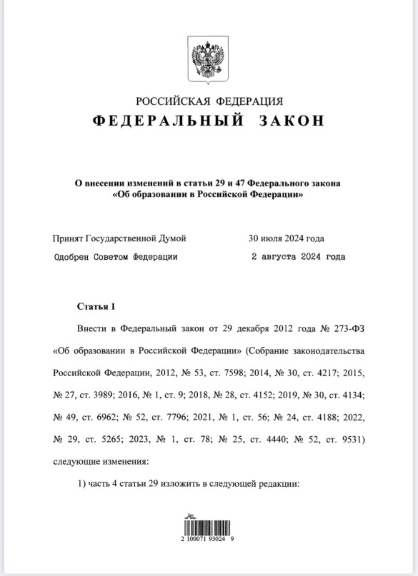
НОВЫЕ НОРМЫ 273-ФЗ
1 марта 2025
ФОИВ наделены полномочиями по формированию перечня документов педагогов всех уровней образования
Запрещено запрашивать документы за пределами утвержденного ФОИВ перечня
Руководителям
Образовательным организациям разрешено не отвечать на запросы, не имеющие оснований предусмотренных законодательством РФ

Slide 7
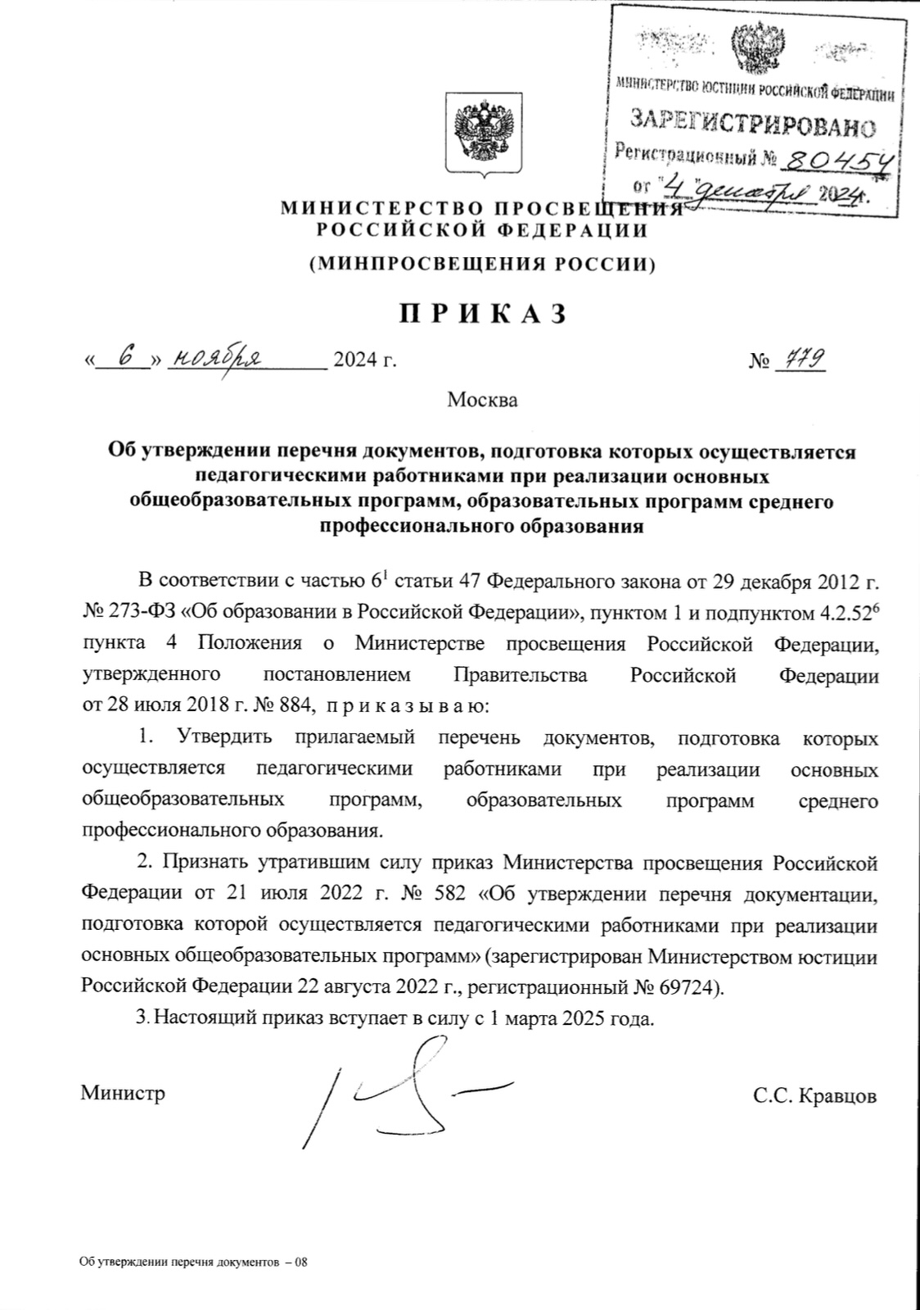
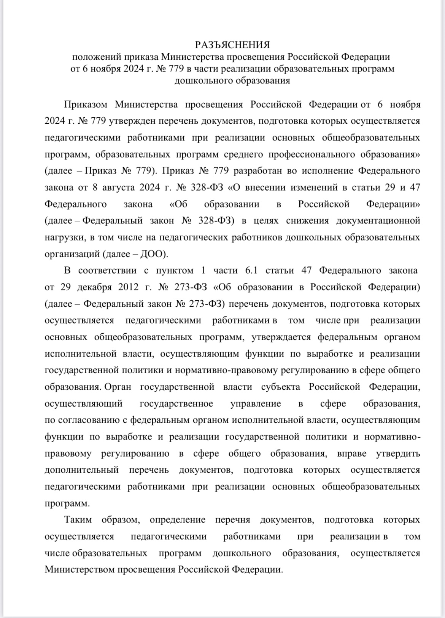
ПОДЗАКОННЫЕ АКТЫ
Приказ Минпросвещения
о перечне документов педагогов
Разъяснения
Минпросвещения

Slide 8

ПЕРЕЧНИ ДОКУМЕНТОВ ПЕДАГОГИЧЕСКИХ РАБОТНИКОВ
Не требуются
Рабочие программы
Ежедневное планирование с режимными моментами
План о саморазвитии
Конспекты занятий
Протоколы родительских собраний
Карты педагогической диагностики
Социальный паспорт группы
Воспитатель
Журнал посещаемости
Календарно-тематический план
Готовятся перечни документов для других категорий педагогических работников

Slide 9
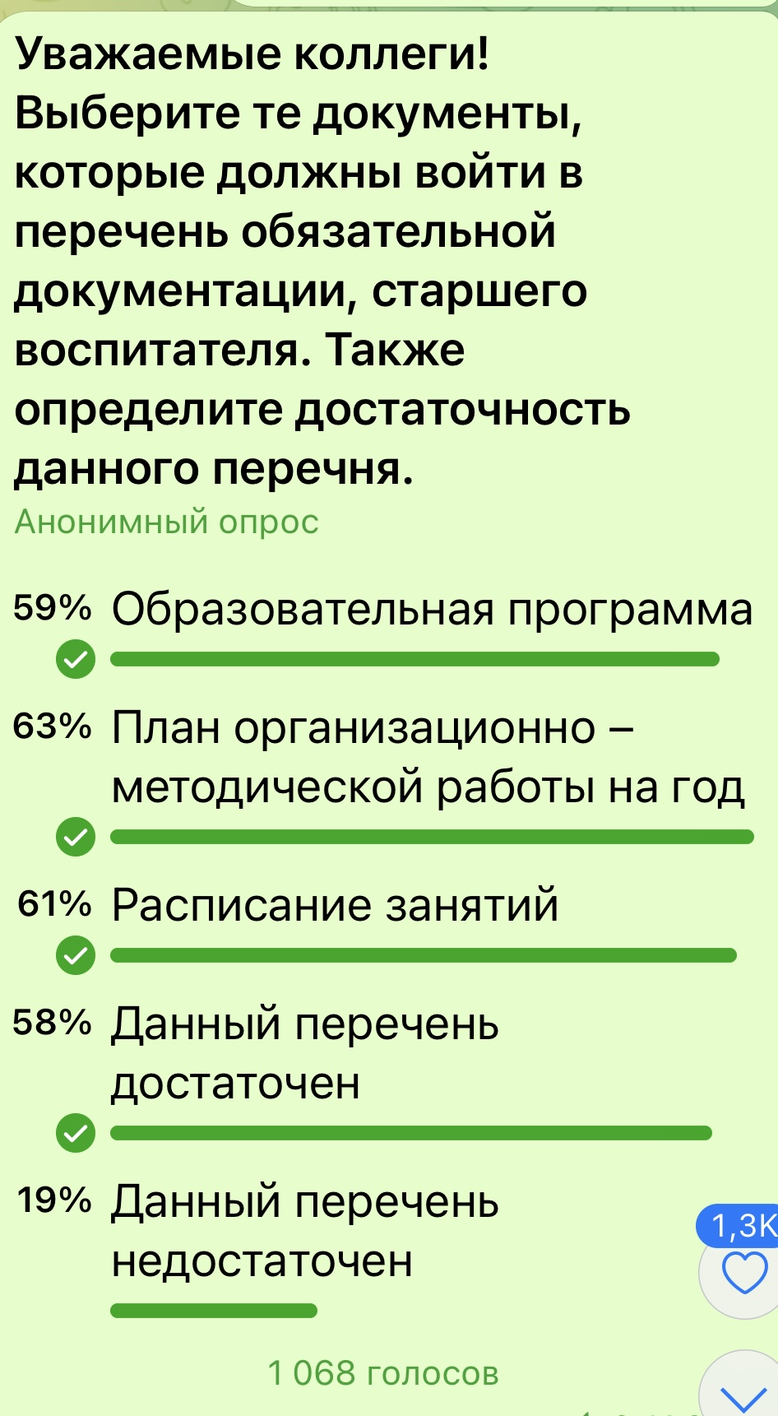
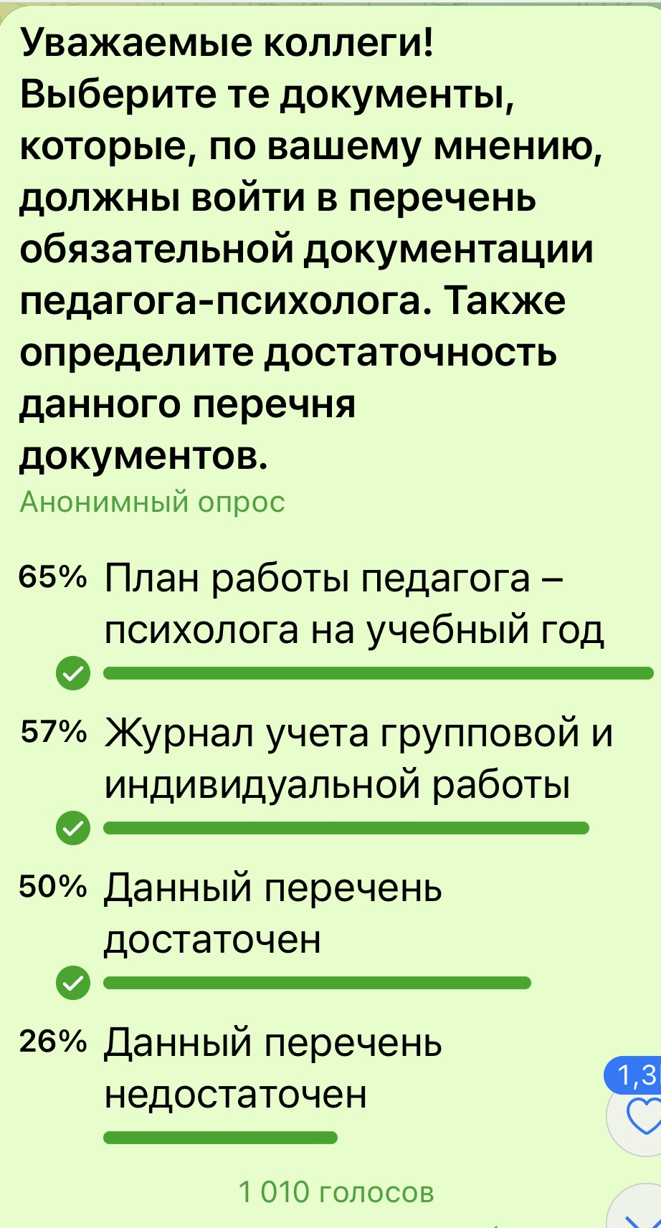
ПЕРЕЧНИ ДОКУМЕНТОВ ПЕДАГОГИЧЕСКИХ РАБОТНИКОВ
Воспитатель
Журнал посещаемости
Календарно-тематический план
Музыкальный руководитель /
Инструктор по физической культуре
Календарно –тематический план
Обсуждения в чате «Дошкольное образование_Бюрнагрузка»

Slide 10
КАЛЕНДАРНО-ТЕМАТИЧЕСКИЙ ПЛАН
Назначение
Определяет последовательность изучения содержания программы
Период
На учебный год
Содержание
Темы
Могут быть другие периоды
Направления развития/Образовательные области (подразделы)
Формы обучения
Содержание темы (элементы содержания)
Содержательная основа обучения
Элементы содержания – целостные по смысловому значению части изучаемого материала (на основе какого фактического материала будет осуществляться образовательный процесс?)

Slide 11
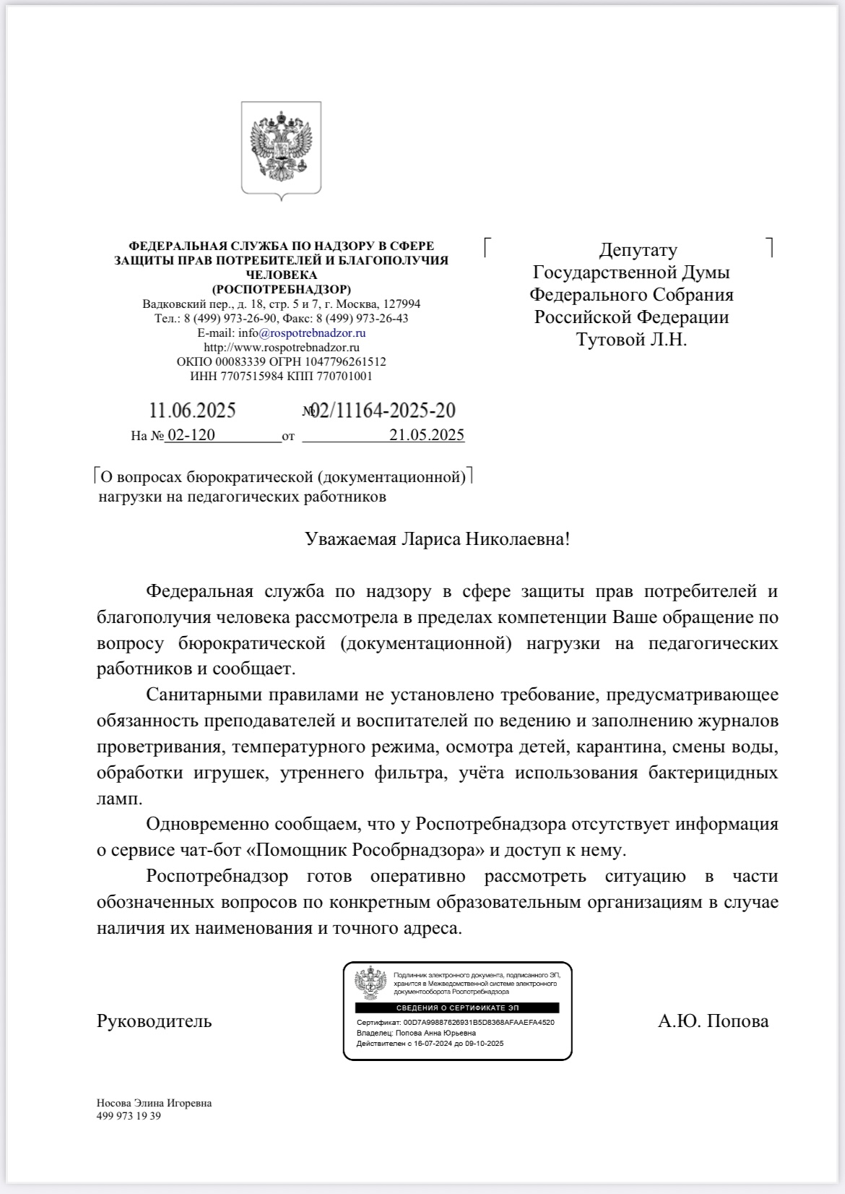
РАБОТА С РОСПОТРЕБНАДЗОРОМ
Не требуются
1. Журнал утреннего фильтра
2. Журнал кварцевания
3. Журнал проветривания
4. Журнал карантина
5. Журнал обработки игрушек
6. Журнал учета бактерицидных ламп
Проведение утреннего фильтра
функционал педагога?

Slide 12
СКРЫТЫЕ МЕХАНИЗМЫ, ПРЕПЯТСТВУЮЩИЕ СНИЖЕНИЮ БЮРОКРАТИЧЕСКО НАГРУЗКИ
Аттестация
Требует подготовки большого количества документов и иных материалов, подтверждающих различные критерии и показатели
Положения об оплате труда
Поощряется подготовка дополнительных документов
Должностные инструкции
Содержат избыточные требования к функционалу
Поощряется участие в конкурсах и иных мероприятиях
Поощряется выполнение функционала, не связанного с педагогической деятельностью
Не конкретизируют обязанности и права в части документационной нагрузки
Самообследование
ПМПК
Отчет о самообследования порождает подготовку дополнительных отчетов
Положение о психолого-медико-педагогической комиссии" (приложение 2) требует информацию о результатах обучения
Необязательные документы
становятся обязательными

Slide 13
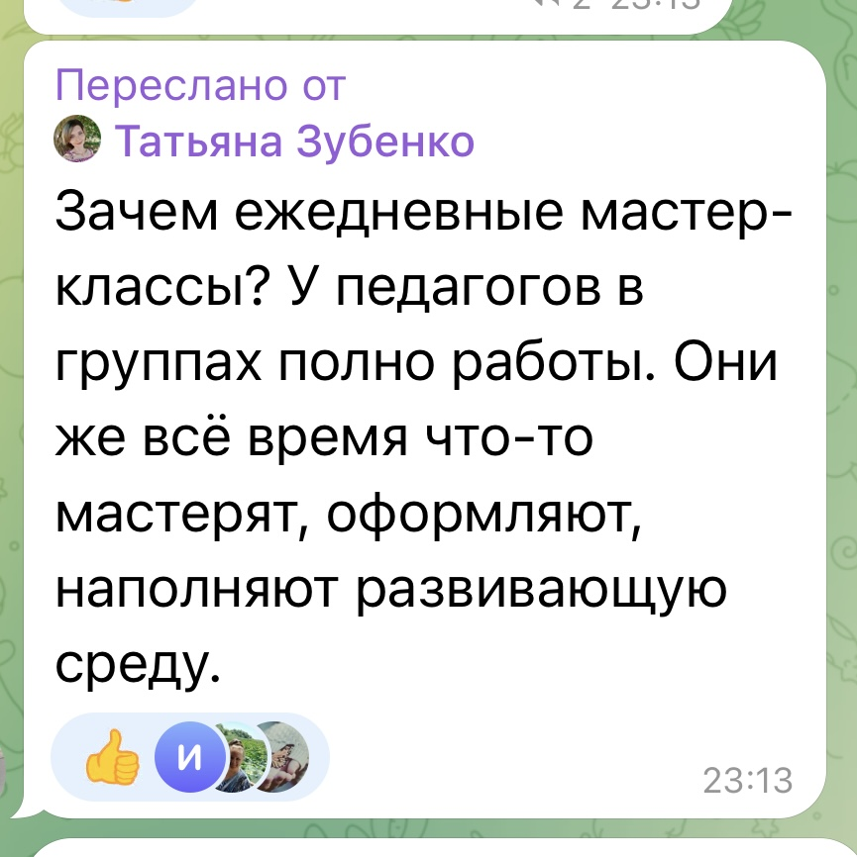
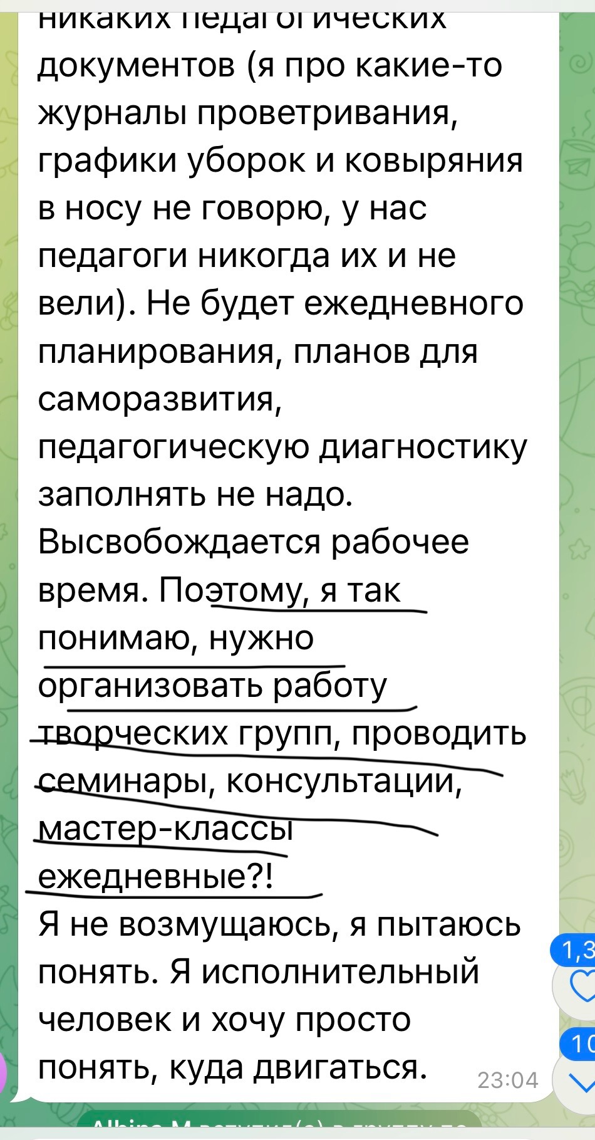

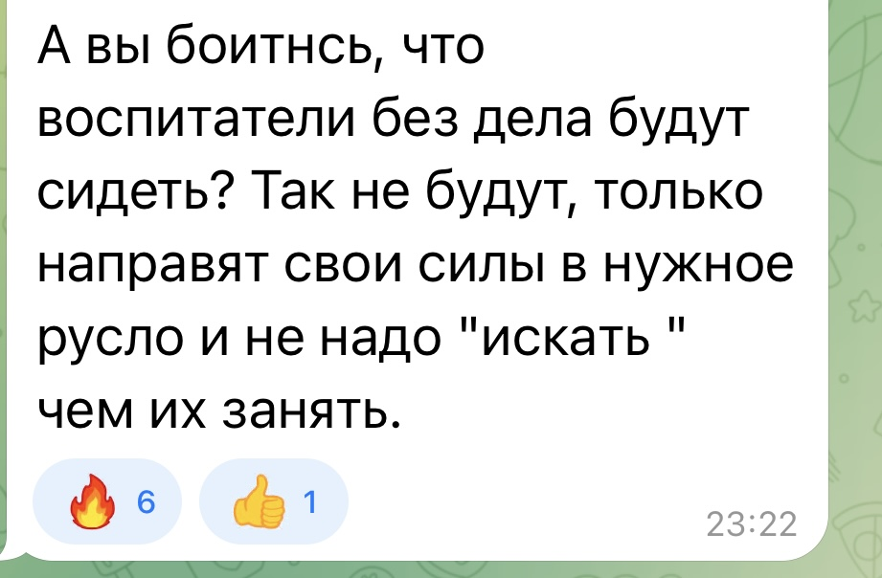
ЧТО ДЕЛАТЬ В ОСВОБОДИВШЕЕСЯ ВРЕМЯ?

Slide 14
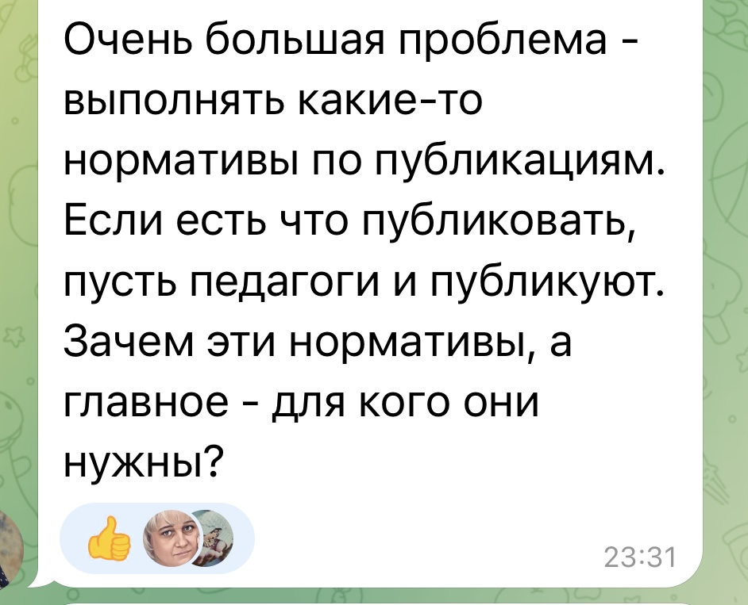
МЕТОДИЧЕСКАЯ РАБОТА ПЕДАГОГА
МЕТОДИЧЕСКАЯ РАБОТА ПЕДАГОГА
Деятельность, связанная с подготовкой к реализации ОП и анализом ее результативности
Разработка КТП (обязательный документ)
Разработка ОП (может участвовать)
Разработка дидактических материалов для занятий, конспектов, сценариев, подбор форм, методов и средств, и тд. (делает по своему усмотрению по мере необходимости)
Проведение педагогической диагностики и анализ ее результатов (делает по своему усмотрению по мере необходимости)
ПОВЫШЕНИЕ КВАЛИФИКАЦИИ
Деятельность, связанная с повышением уровня профессионального мастерства
Обучение по программам ПК (ст.47 п.5 273 ФЗ право на ДПО по профилю деятельности не реже 1 раза в 3 года)
Участие в проектах, конкурсах, форумах и др. НЕ является обязательным, по решению педагога.
Планы по саморазвитию, отчеты по самообразованию не являются обязательным документом.
Подготовка к аттестации в соответствии с установленными требованиями.
НАУЧНО-ИССЛЕДОВАТЕЛЬСКАЯ ДЕЯТЕЛЬНОСТЬ
Деятельность, связанная с проведением научных исследований
Собственные исследования (магистратура, аспирантура и др.)
Участие в исследованиях ОО в рамках «методической темы ОО»
Разработка и публикация научных статей, учебных изданий, монографий и др.
Участие в конференциях, симпозиумах, семинарах и др.
Главный результат – удовлетворенность всех участников образовательных отношений

Slide 15

ПЛАН МЕРОПРИЯТИЙ ОБРАЗОВАТЕЛЬНОЙ ОРГАНИЗАЦИИ ПО СНИЖЕНИЮ БЮРОКРАТИЧЕСКОЙ НАГРУЗКИ
Проведение педагогического совета по вопросу снижения документационной нагрузки педагогических работников ДОУ.
Анализ нормативно-правовых актов, связанных с трудовой деятельностью воспитателя и их актуализация.
Актуализация и упорядочение перечня внутренних отчётных документов и мониторингов, требующих привлечение педагогов.
Внесение изменений в должностные инструкции с учётом положений Федерального закона «Об образовании в РФ», приказов Минпросвещения и Минтруда России.
Внесение изменений в локальные акты ДОУ (должностные инструкции, должностные обязанности, Правила внутреннего распорядка, положение об оплате труда, положение о разработке и реализации образовательной программы, положение о проведении педагогической диагностики и др.).
Исключение незапланированных поручений и обязанностей, не связанных с непосредственным решением педагогических задач.
Внедрение информационных технологий для сбора отчётных данных и данных мониторингов.
Замещение документов, оформляемых на бумажном носителе, на электронную форму.
Исключение дублирования информации на электронном и бумажном носителе.
Правовое просвещение посредством размещения правовой информации в открытых и общедоступных информационных ресурсах образовательной организации, проведения заседания педагогического совета, индивидуальных консультаций, опросов.
Повышение квалификации в области применения информационных технологий для оформления содержания и результатов педагогической деятельности.

Slide 16
Календарно-тематический план
по реализации образовательной программы дошкольного образования
МДОАУ « Детский сад № 106» г. Орска Подготовительной группы № ___
Месяц –
Тема месяца –
Проект месяца, итоговое мероприятие
События / по календарю праздников по ФОП, самые значимые/:
1 сентября - День знаний
27 сентября - День воспитателя и всех дошкольных работников

Slide 17
Занятия /по расписанию на месяц/ | Образовательная обдасть/подраздел | Дата |  | Основные элементы содержания/что делаете, с чем знакомите/ | Форма обучения | Отметка
Рисование ( их будет 8) |  |  |  | 1Создание композиции « Цветы в вазе» акварель | Занятие | +
 |  |  |  | 2
 |  |  |  | 3
 |  |  |  | 4
 |  |  |  | 5
 |  |  |  | 6
 |  |  |  | 7
 |  |  |  | 8
Математическое развитие |  |  |  | 1. Автор, название книги, страница №,№,№,№ | Викторина | +
 |  |  |  | 2Знакомство с составом числа, куб, шар …
 |  |  |  | 3
 |  |  |  | 4
 |  |  |  | 5
 |  |  |  | 6
 |  |  |  | 7
 |  |  |  | 8

Slide 18
Формы реализации ОП ДО | ПОЗНАВАТЕЛЬНОЕ РАЗВИТИЕ
САМОСТОЯТЕЛЬНАЯ ДЕЯТЕЛЬНОСТЬ Тематическое обогащение РРПС– ЧТО убрать / добавить на месяц | МАТЕМАТИКА (геометрич.фигуры, счет, решение задач, сравнение, классификация и т.п.) | ПОЗНАВАТЕЛЬНЫЕ ДЕЙСТВИЯ (классификация, сортеры, мерки, коллекции и т.п.) | ПРИРОДА (опыты с живым и неживым, дневники наблюдений, подбор информационного материала для реализации темы | ОКРУЖАЮЩИЙ МИР календари, реки времени, фото и видео, печат. материалы, провокации, интересные факты и др.
 | Счетный материал для решения задач из окрашенных створок фисташек и / или косточек хурмы (интерес детей) «Провокация потеряшек» - выкладка паззлов, вкладышей, математических наборов, в которых не хватает частей | «Квадраты Никитина» - часть и целое 1-3 уровни, камни и коробочки для составления коллекции, «планы исследователя» - стикеры для планирования дел в группе | Электронные уличные термометры, гигрометры - для самостоятельных замеров изменений погоды, листы фиксации для проведения исследования «Есть ли Осень в Сочи?». Фотографии осени в других регионах нашей страны | Материалы для запуска «Реки времени»: бумажная лента, бум скотч, фломастеры. Картинки о том, что было раньше в сентябре (первый звуковой фильм, самое большое наводнение, налог на бороды и проч.)
 | РЕЧЕВОЕ РАЗВИТИЕ
 | ПОДГОТОВКА ДЕТЕЙ К ОБУЧЕНИЮ ГРАМОТЕ Наполнение по теме занятий (рабочие листы, обведи букву, укрась букву, звуковой состав слова и др.) | ХУДОЖЕСТВЕННАЯ ЛИТЕРАТУРА (3-5 книг для самостоятельного изучения + листы для работы с ними) | СВЯЗНАЯ РЕЧЬ (иллюстрации по сюжетам литературных произведений, сюжетные карточки и т.п.) | ФОРМИРОВАНИЕ СЛОВАРЯ («болванки» для самодельных книг, вырезки из журналов, карточки, наклейки)

Slide 19
Образцы для перепечатывания и слова по точкам по теме «Познания»: - «наука» - «знаю» - «школа» | «Детские энциклопедии «Чевостик», «Может ли жираф облизать свои уши? И ещё 319 вопросов о мире вокруг», «Научные сказки». | Иллюстрации к произведениям «Оле Лукойе», «Филлипок». Сюжетные карточки или вырезки из журнала про науку (лаборатории) | Картинки с надписями, изображающие предметы науки: микроскоп, телескоп, пинцет, пробирка и т.п.
ХУДОЖЕСТВЕННО-ЭСТЕТИЧЕСКОЕ РАЗВИТИЕ
ПРИОБЩЕНИЕ К ИСКУССТВУ (репродукции картин, макеты, скульптуры, предметы народного творчества) | ПРОДУКТИВНАЯ ДЕЯТЕЛЬНОСТЬ (максимально широкий спектр материалов для рисования, лепки, аппликации, конструирования, недоделанные заготовки, образцы) | ПРИКЛАДНОЕ ТВОРЧЕСТВО (бросовый и природный материал, салфетки, старые журналы и т.п.) | НАРОДНОЕ ТВОРЧЕСТВО (образцы, шаблоны, заготовки для оформления, предметы н.т., фото, картины, изображающие н.т.)
Репродукции картин: И.И. Ершов «Ксения читает сказки куклам», И.И. Шишкин, К.А. Савицкий «Утро в сосновом лесу» | Шаблоны для обрывной аппликации для изготовления копий выставленных картин («Ксения читает…», «Утро в сосновом лесу») Листы и материалы для оформления своей страницы в «Энциклопедии Почемучек» Рисунки для конструирования «Космич.корабль», «Микроскоп» (соотнесение с «Галереей» известных учёных) | Коробки разного размера и материалы для их украшения для изготовления «Ларца знаний» | Гжель: предметы, раскраски, шаблоны для оформления (чашка, блюдце)
СОЦИАЛЬНО-КОММУНИКАТИВНОЕ РАЗВИТИЕ
ГРАЖДАНСТВЕННОСТЬ И ПАТРИОТИЗМ (государственная символика, портреты знаменитых соотечественников и современников, предметы старины, народное творчество, костюмы и т.п.) | ТРУДОВОЕ ВОСПИТАНИЕ (предметы труда: тряпочки, совочки, губки и проч., карточки профессий, фото родителей на рабочем месте и др.) | ОСНОВЫ БЕЗОПАСНОГО ПОВЕДЕНИЯ (плакаты, пиктограммы, карточки, нарисованные детьми правила и др.) | СОЦИАЛЬНЫЕ ОТНОШЕНИЯ (фото семьи, фото детей, древо семьи, правила этикета, алгоритмы разрешения конфликтов, «мирилки» и др.)

Slide 20
ПРОГУЛКА Что обязательно делаем на улице в этом месяце | Картотека прогулок, указать какая Наблюдение за насекомыми (в саду): предложить сравнить муравья и улитку, их образ жизни. Эксперименты с песком и водой, П.игра «Летал воробей», дворовые и народные игры по выбору детей («Золотые ворота», «12 палочек» и др.). Рисование мелом на участке – «классики» в разных вариантах и по задумке детей. Городки, бадминтон – для игры по желанию.
КУЛЬТ. ПРАКТИКА Что делаем вместе с детьми во второй половине дня | ЧТЕНИЕ Х.Л.: Сказки – засыпалки: длительное чтение: Андерсен Г.Х. «Оле-Лукойе» Краткое чтение - Рассказ Л. Н. Толстого «Филипок», Русская народная сказка в обработке М. Булатова «Семилетка» Загадки – просыпалки – 3-5 тематических (стр.27 «Воспитателю о воспитании» 5-7)
 | КОММУНИКАТИВНАЯ – вопросы для обсуждения: что детям интересно узнать, чему важно научиться, зачем нужно учиться, как лучше учиться, что делать, если никак не можешь чему-то научиться, кто может помочь тебе учиться, надо ли учиться, чтобы играть и др.
 | ПРОДУКТИВНАЯ – закладки для любимых книг («умная закладка», «красивая закладка», закладка-фонарик, закладка-лупа, красивую именная закладку, закладка-визитка) / оформление страничек в «Энциклопедию Почемучек» / подготовка макетов, рисунков, коллажей для заполнения карты России «Где мы летом побывали, что увидели-узнали?!»
 | ПОЗНАВАТЕЛЬНО-ИССЛЕДОВАТЕЛЬСКАЯ – изучение и заполнение карты России «Где мы летом побывали, что увидели-узнали?!»
ВОВЛЕЧЕНИЕ РОДИТЕЛЕЙ Каким образом вовлекаете родителей в жизнь группы | Опросник про то, как в семье прошло лето (оформить в раздевалке) Создание странички энциклопедии о том, где летом побывали вместе с ребенком (обращение письменно-красиво в раздевалке, выставка принесенных детьми страничек в группе) «Рецепт» закладки-ладошки для чтения книг дома (фото-инструкция в исполнении детей в чат) Загадка недели (выбирают дети, что задать родителям, оформить с их помощью в раздевалке) Семейный киноклуб - мультфильм «Непослушный медвежонок» из цикла «Гора самоцветов» (ссылка в чат)

Slide 21

ЧАТ С ПЕДАГОГИЧЕСКИМИ РАБОТНИКАМИ
Дошкольное образование_
Бюрнагрузка
11 200 человек

